Slide 1
OGEC et établissements :
quels leviers financiers pour l’avenir ?

Slide 2
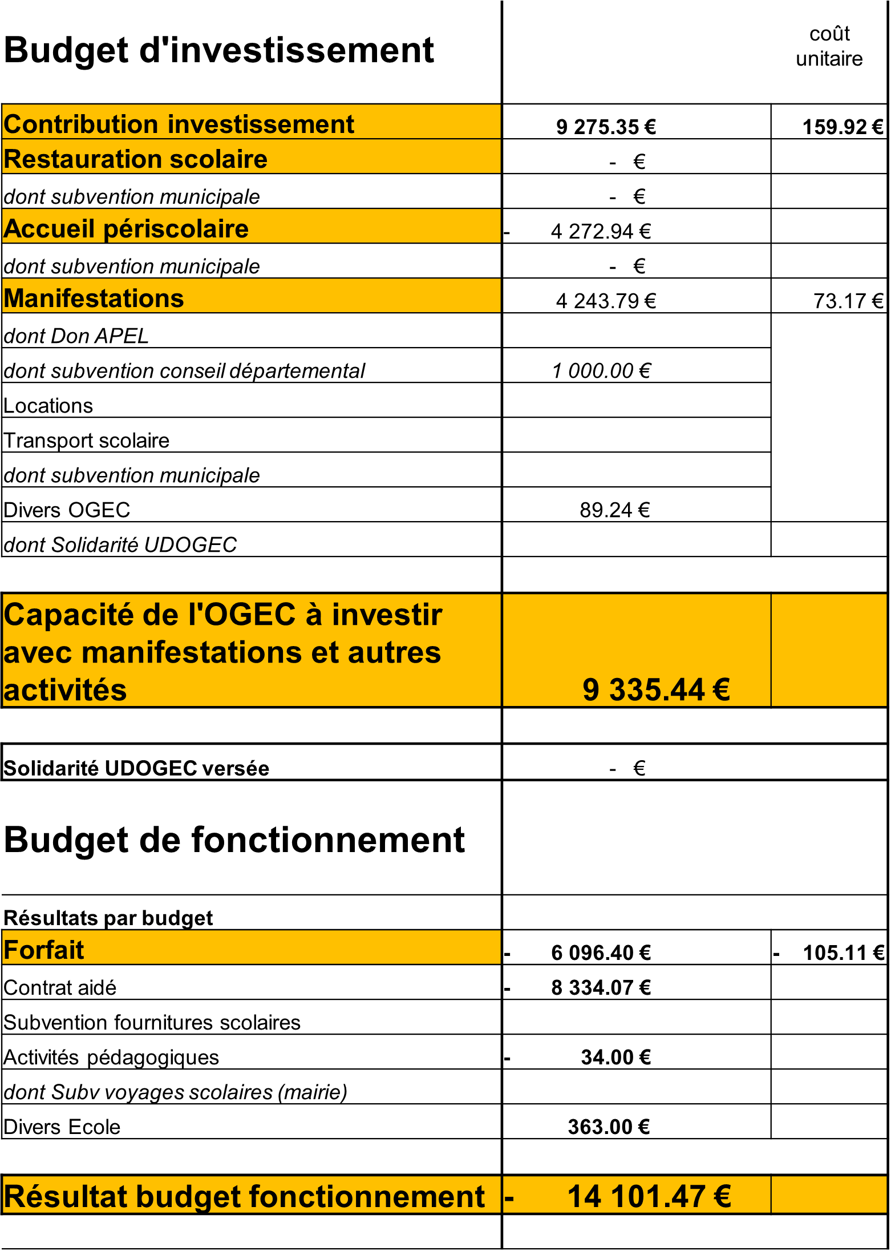
1- Le forfait communal
Le budget de fonctionnement est-il équilibré?
Pourquoi?
Les liens Budget fonctionnement et Budget investissement
Le déséquilibre du budget de fonctionnement a directement un impact
Sur la trésorerie de l’école
Les manifestations organisées ne servent pas à l’amélioration des conditions d’accueil des élèves.
La capacité à investir n’est pas utilisée pour l’amélioration de l’immobilier.
Un outil : la fiche financière

Slide 3
1- Le forfait communal
Le budget de fonctionnement n’est pas à l’équilibre?
Regarder et analyser toutes les dépenses imputées sur le forfait
Quelles sont celles qui peuvent être réduites (vérifier ses contrats assurance, copieur, téléphonie…) ?
Est-ce que le montant et l’organisation des sorties pédagogiques sont en adéquation avec le forfait ?
Les besoins en personnel : besoins réels ? Nettoyage des locaux ? Départs en retraite à anticiper ? ...
…

Slide 4
1- Le forfait communal
Le budget de fonctionnement n’est pas à l’équilibre?
Vigilance sur les élèves hors commune
Est-ce que l’accueil des élèves hors commune est essentiel pour le maintien de la structure pédagogique ?
Est-ce que ne plus accueillir des élèves hors commune permettra une meilleure gestion du budget de fonctionnement ?
Comment accueillir ces familles faisant le choix de l’enseignement catholique sans mettre en fragilité l’établissement ?

Slide 5
1- Le forfait communal
Le budget de fonctionnement n’est pas à l’équilibre?
Rencontrer la Municipalité
Objectif: S’assurer que toutes les charges de l’école publique sont bien comptabilisées.
Objectif: Connaitre la vie du territoire. Permettre à l’établissement d’avoir une perspective sur l’évolution des effectifs.
Une ressource à votre disposition :
Dossier repère du financement d’une école.

Slide 6
Quels sont les moyens dont l’OGEC dispose pour mettre en œuvre le projet d’établissement ?
2- Ajustement des dépenses au regard du projet d’établissement et recherche de nouvelles ressources financières
Structure pédagogique
Gestion RH
Gestion financière
Gestion Immobilier
Le projet d’établissement

Slide 7
2- Ajustement des dépenses au regard du projet d’établissement et recherche de nouvelles ressources financières
Adapter le budget de fonctionnement aux ressources financières de l’OGEC
- Trouver l’équilibre entre ressources financières et projet d’établissement
Quels sont les points forts du projet d’établissement ?
Pourquoi les parents choisissent l’établissement ?
Quelles ressources financières activer ?
- Maintenir l’accompagnement éducatif de l’enfant, une richesse de notre réseau
Quels sont les besoins réels en personnel ?
Quelle implication de l’équipe éducative ?

Slide 8
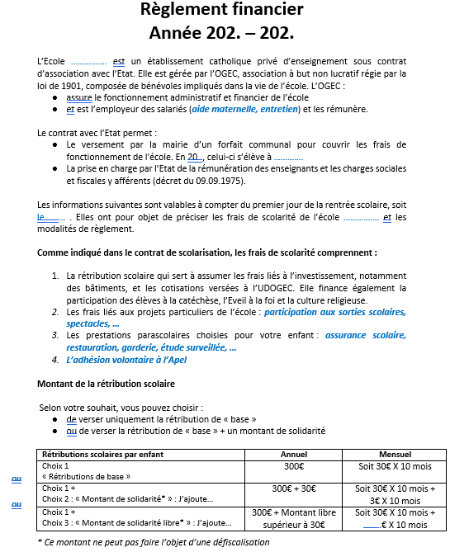
2- Ajustement des dépenses au regard du projet d’établissement
et recherche de nouvelles ressources financières
Les contributions scolaires
- Mettre en place des contributions
solidaires
En lien avec l’OGEC
Inscrites au règlement financier de l’école annexé au contrat de scolarisation.
- Paiement des contributions sur
11 mois
Plus d’infos :
- Site bloc-notes CE1
- Un atelier « contrat de scolarisation » mercredi AM 1er ou 8 février 2023.

Slide 9
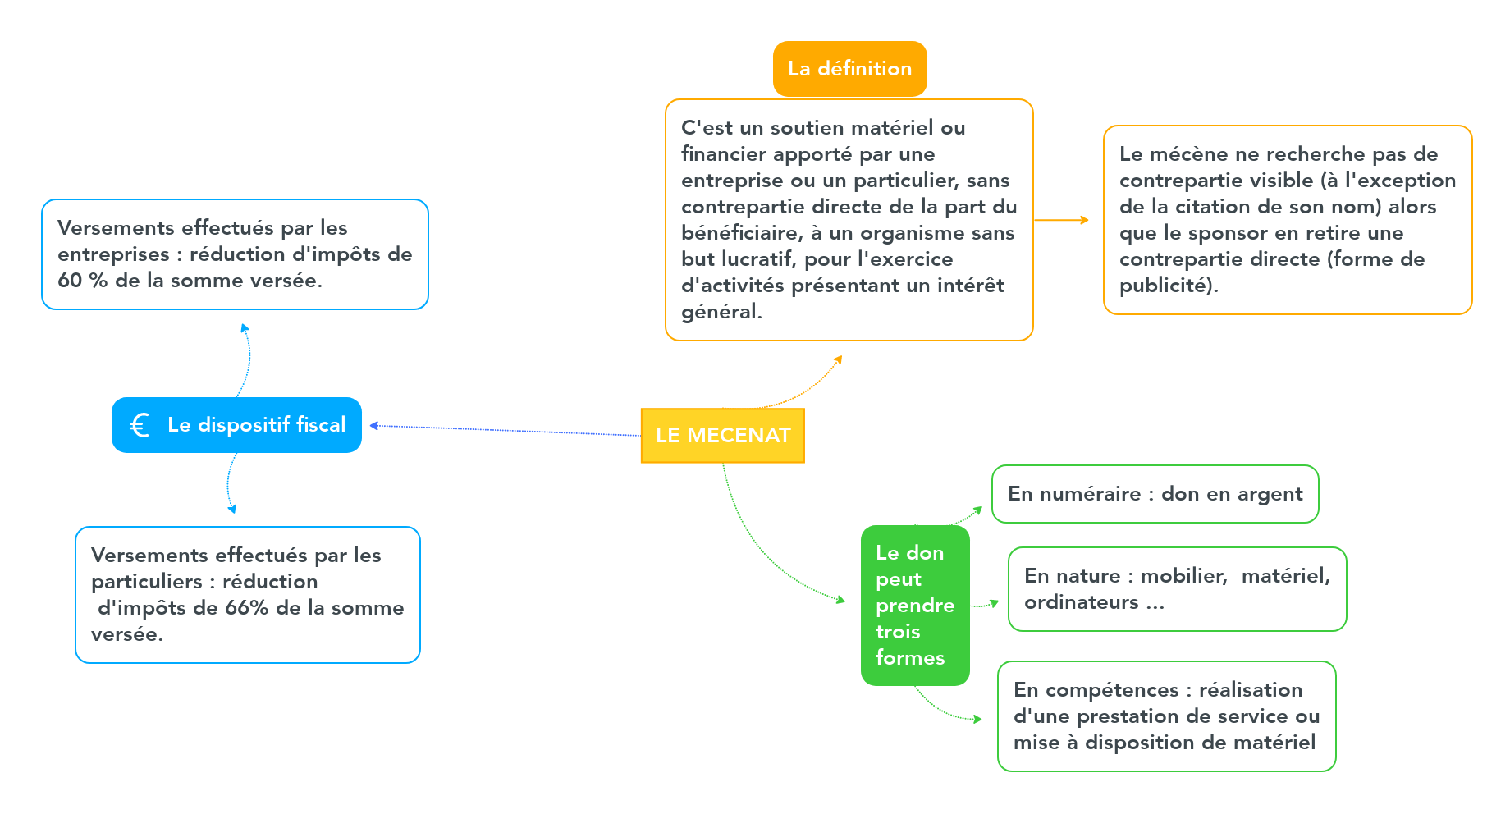
2- Ajustement des dépenses au regard du projet d’établissement
et recherche de nouvelles ressources financières
Le mécénat

Slide 12
2- Ajustement des dépenses au regard du projet d’établissement
et recherche de nouvelles ressources financières
La sobriété énergétique
Quelques pistes pour l’école

Slide 13
QUELQUES CHIFFRES
Une école – des bâtiments
Des énergies – un coût
La situation au 07/11/2022
2022/2023 : 140 jours
Occupation : (8 h à 18 h) 1440 h/an
Taux d’occupation : 16%
Journées « hiver » : 77 jours
Occupation : 770 h/an
Durée chauffage « confort » : 8,8%
1 an : 8 760h
Un groupe classe = 2000 à 2500 W
15 - 20 mn : Un corps met 15 à 20 mn pour s’acclimater à un changement d’ambiance
30 à 40 % des économies :
habitudes des usagers
appareils de régulation
paramétrage des appareils
40 W : puissance d’une dalle LED

Slide 14
Vigilance sur les factures
Tarifs réglementés

Slide 15
Des points d’attention et d’action
Installer des systèmes de régulation de chauffage
Planning de chauffe
Zones différenciées
Sondes selon orientation des bâtiments
Robinets thermostatiques
Gestion Technique de Bâtiments) ou Gestion Technique de Chauffage
Assurer l’optimisation et la maintenance du chauffage
Programmation (2/3h avant le début des cours- 1h avant la fin)
Températures de consigne selon usage/ activité/ occupation des locaux
Entretien des équipements
Chaudière
Radiateurs (purge, désembouage)
Nettoyer et programmer les systèmes de ventilation
Réduction du taux d’humidité = air plus facile à chauffer
Réduction du débit de la VMC en période d’inoccupation
25 à 30%
5 à 7%
10 à 15%

Slide 16
Automatiser l’éclairage à chaque fois que c’est possible
Détecteur de présence / d’absence
Capteur de luminosité
Gérer les mises en veille des appareils
Ecrans, ordinateurs, vidéoprojecteurs, photocopieurs,…
Paramétrer ou éteindre les veilles
Favoriser l’éclairage naturel
Eteindre partiellement l’éclairage selon besoin
Ouvrir les rideaux/ volets
Eteindre l’éclairage s’il n’est pas nécessaire
Des gestes simples
Le soir : volets et rideaux fermés
Tenir les portes fermées
…
20 à 45%
Sensibiliser les occupants
Enseignants
Personnels
Elèves

Slide 17
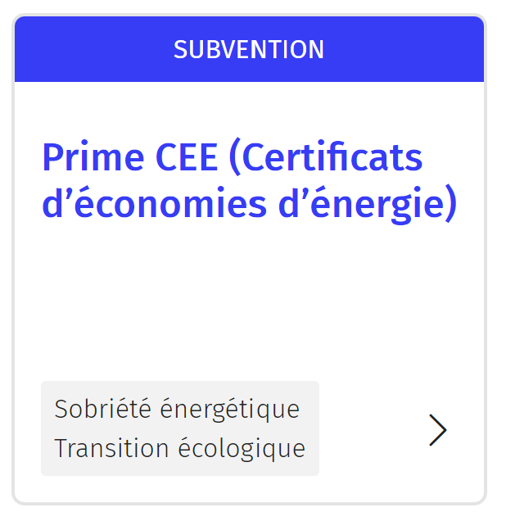
Des aides, pédagogiques, économiques, techniques
Certificats d’Economie d’Energie
Opération coup de pouce chauffage
Entreprises signataires
Décret tertiaire
https://operat.ademe.fr/#/public
FAQ OPERAT
Prochain atelier thématique DEC
Jeudi 9 février 2023

Slide 18
2- Ajustement des dépenses au regard du projet d’établissement
et recherche de nouvelles ressources financières
Elaborer et suivre un budget prévisionnel de trésorerie
- NECESSAIRE aujourd’hui
- A suivre mensuellement
- Accompagnement par la
gestionnaire compta de l’UDOGEC
- Atelier thématique le 9 février et
13 avril 2023

Slide 19
2- Ajustement des dépenses au regard du projet d’établissement
et recherche de nouvelles ressources financières
Autres pistes
- Mutualisation des achats
En secteur
Avec le collège
Cèdre…
- …

Slide 20
Réactions/échanges
Retour d’expériences
Questions
Remarques
…

